Slide 1

模版匹配
沈为
上海交通大学人工智能研究院

Slide 2
目录
1
简介
2
模版匹配
3
多目标模板匹配

Slide 3
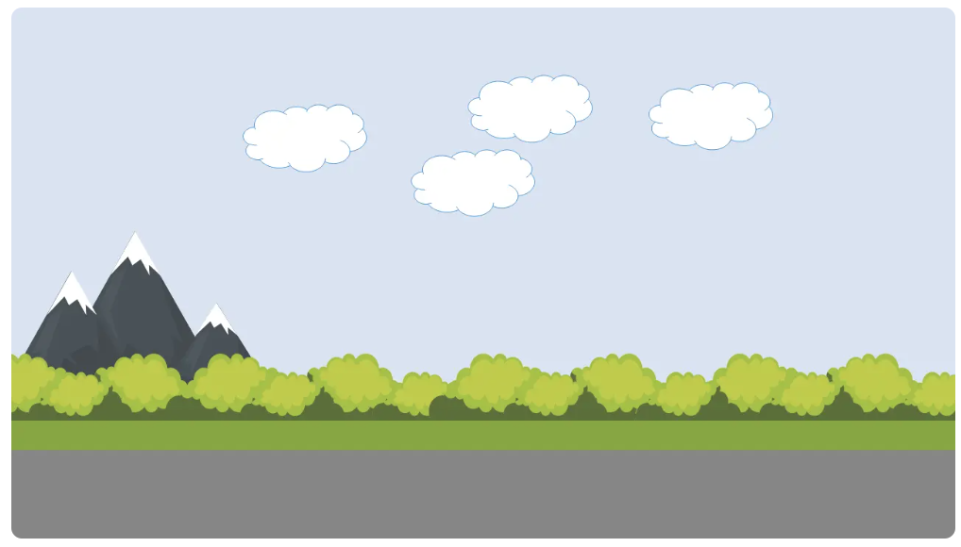
简介
模板匹配：找到不同图像中相同或相似物体的对应位置关系
根据目标的数目，可以将模板匹配分为单目标模板匹配和多目标模板匹配

Slide 4
目录
1
简介
2
模版匹配
3
多目标模板匹配

Slide 5
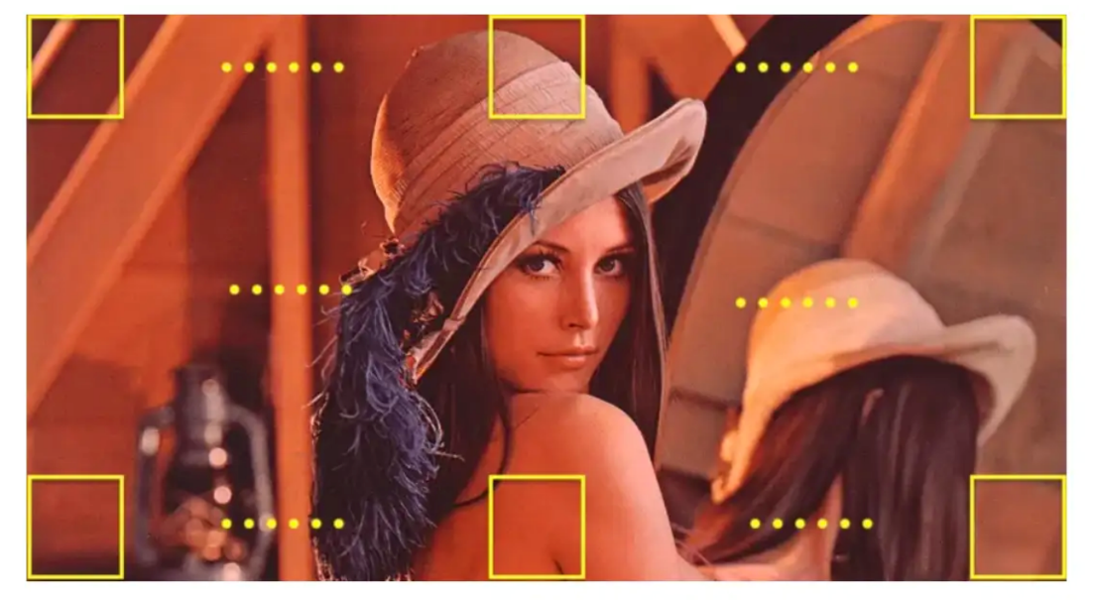
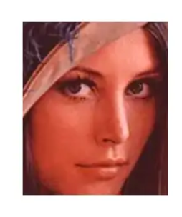
模板匹配
对于一张模板图像和输入图像，模板匹配的流程为：
让模板图像在输入图像上滑动，在每个滑动位置计算模板与以输入图像子图的相似度；
滑动结束后获得相似度矩阵
查找相似度矩阵中元素最大值所在的位置即为匹配的位置。

Slide 6
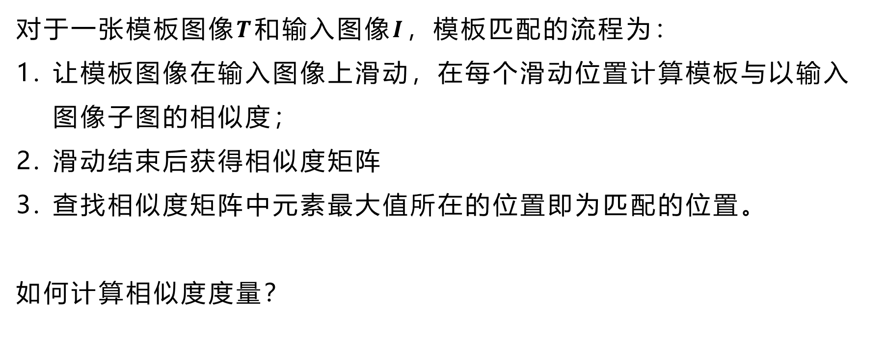
模板匹配
对于一张模板图像$T$和输入图像$I$，模板匹配的流程为：
让模板图像在输入图像上滑动，在每个滑动位置计算模板与以输入图像子图的相似度；
滑动结束后获得相似度矩阵
查找相似度矩阵中元素最大值所在的位置即为匹配的位置。
如何计算相似度度量？

Slide 7
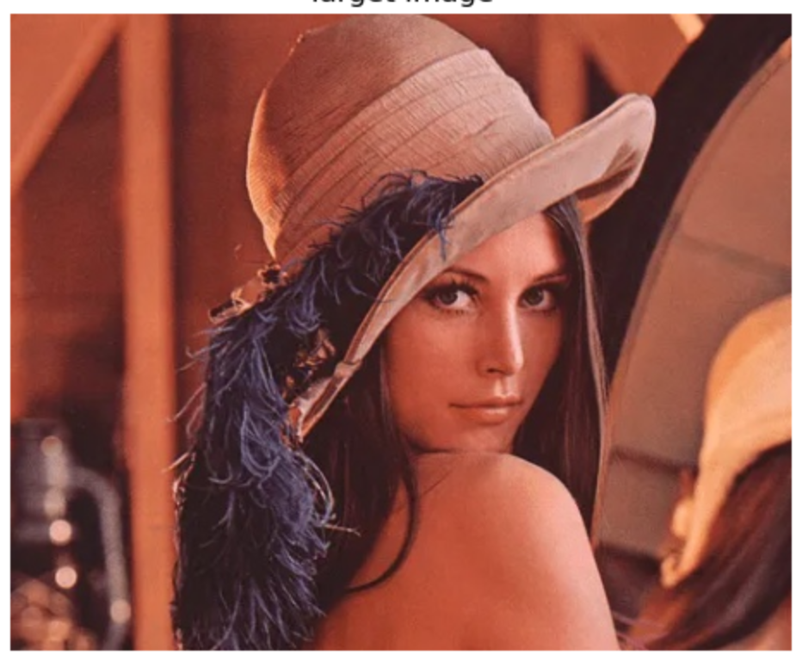
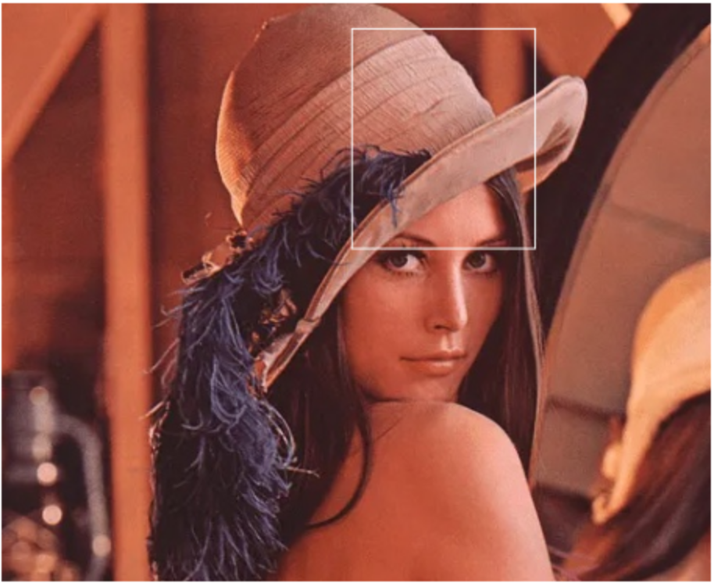
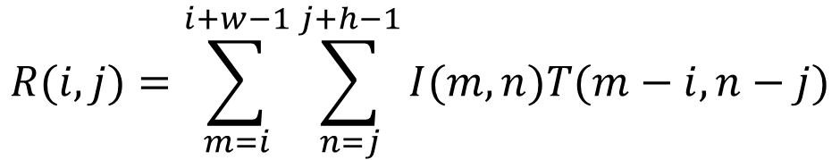
相似度度量-互相关
基于互相关
$$R(i,j)=\sum_{m=i}^{i+w−1}{\sum_{n=j}^{j+h−1}{I(m,n)T(m−i,n−j)}}$$
模板
输入图像
匹配结果

Slide 8
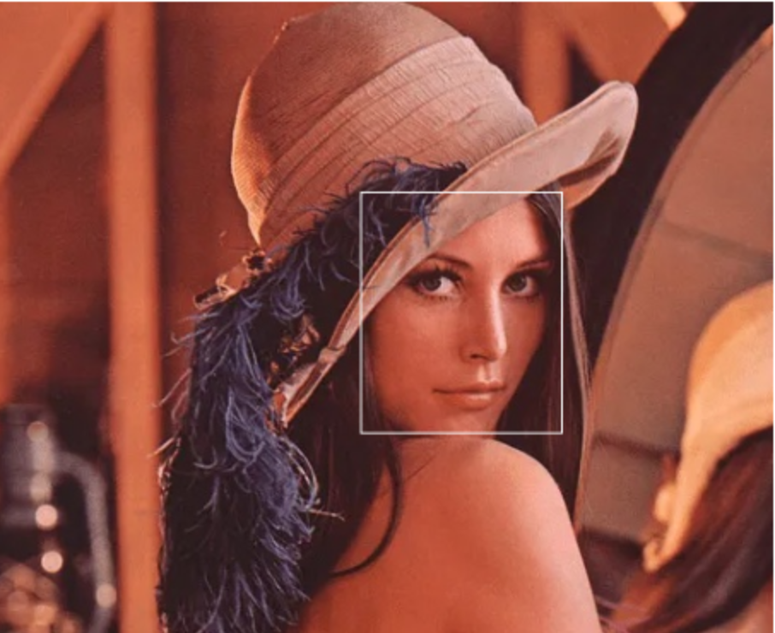
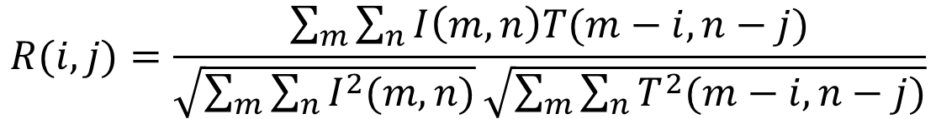
相似度度量-归一化互相关
基于归一化互相关
$$R(i,j)=\frac{\sum_{m}{\sum_{n}{I\left(m,n\right)T(m−i,n−j)}}}{\sqrt{\sum_{m}{\sum_{n}{I^{2}(m,n)}}}\sqrt{\sum_{m}{\sum_{n}{T^{2}(m−i,n−j)}}}}$$
模板
输入图像
匹配结果

Slide 9
目录
1
简介
2
模版匹配
3
多目标模板匹配

Slide 10
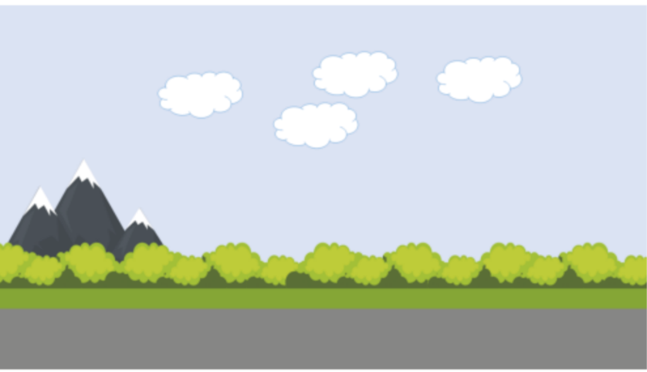
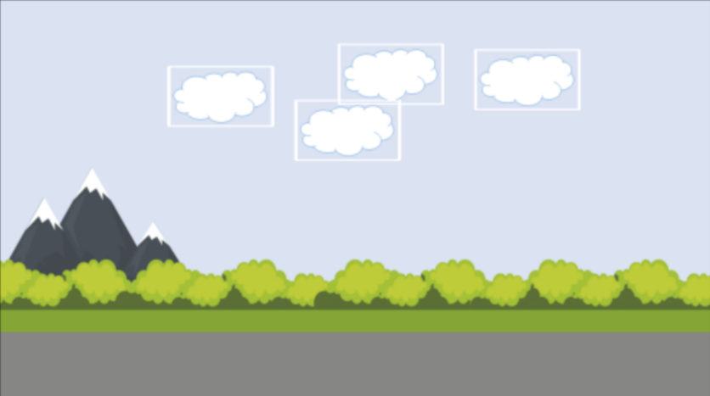
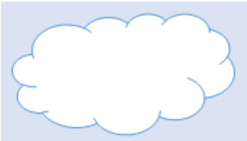
多目标模板匹配
多目标模板匹配任务中，需要设定一个阈值，当模板与某个输入图像子图的相似度大于该阈值时，即可认为输入图像子图为需要匹配的目标。
模板
输入图像
匹配结果

